Slide 1
Protein Pow(d)er
Tamar Vooijs & Rosa Janssen

Slide 2
Inhoudsopgave
Inleiding case
Inzicht in case
Gebruikte methoden
Resultaten
Conclusie
Discussie
Vervolgonderzoek

Slide 3
Inleiding case
Eiwitten zijn lange strengen van aminozuren
Hydrofobe aminozuren (H) en Cysteine aminozuren (C) willen graag ‘naast elkaar’ liggen, polaire aminozuren (P) hebben die voorkeur niet
Als twee H- of C-aminozuren naast elkaar liggen ontstaat er bond door de aantrekkende krachten tussen de twee
Hoe meer bonds, hoe stabieler het eiwit
Voor wetenschappers en farmaceuten is het belangrijk om te weten tot welke stabiliteit van het eiwit maximaal gevouwen zou kunnen worden

Slide 4
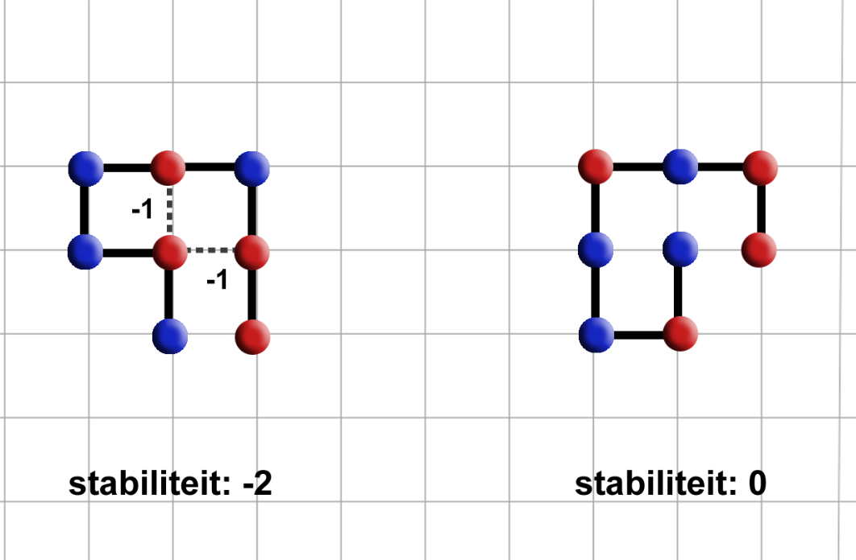
Inleiding case
Eiwitstructuur is gegeven
Beginnen op stabiliteit score 0
HH-bond zijn twee H-aminozuren (rood) tegenover elkaar zonder verbinding
HH-bond → score -1
HC-bond → score -1
CC-bond → score -5
Een lagere score impliceert een Hogere stabiliteit van de vouwing

Slide 5
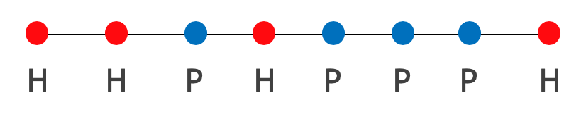
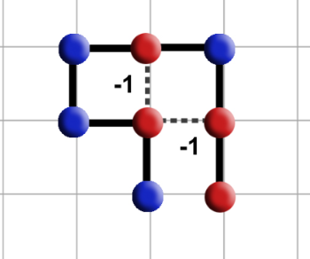
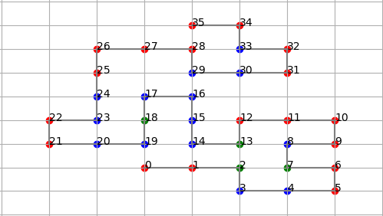
Inzicht in case
Gegeven het eiwit HHPHPPPH
Laagste score is uitgestrekte vouwing
Over het algemeen scoren compacte vouwingen beter dan uitgestrekte vouwingen

Slide 6
Inzicht in case
State space
Eiwitspecifiek (n = …)
Eiwit van lengte n heeft 4*3^(n-1) mogelijke vouwingen
Bij direct uitsluiten van rotaties (4* 3^(n-1)) / 4
Bij direct uitsluiten van rotaties en spiegelbeelden (4* 3^(n-1)) / 4 / 2

Slide 7
Inzicht in case
Lower bound
Voor ieder eiwit geldt dat het uitgerekt een stabiliteit van nul heeft.
Upper bound
Eiwit specifiek: voor elk eiwit geldt dat het onmogelijk meer waterstofbruggen kan vormen dan de som van het aantal hydrofobe aminozuren die op een oneven afstand liggen van een ander hydrofoob aminozuur, gedeeld door twee.

Slide 8
Gebruikte methoden
Random → Greedy → (Breadthfirst →) Breadthfirst look ahead
Breadthfirst als tussenfase in proces (bestudeert alle vouwingen)

Slide 9
Gebruikte methoden: Random
Vouwt het gegeven ewit compleet random
Eerste aminozuur wordt in het midden van het 2D grid geplaatst
Algoritme checkt of omliggende coördinaten (boven, onder, links, rechts) vrij zijn en plaatst opvolgend aminozuur random op een van de vrije plaatsen
Proces wordt herhaald totdat het hele eiwit is neergelegd
Als de eiwitvouwing valide is wordt de score berekend door de HH en HC bruggen te identificeren
Het algoritme update de beste route en score na elke vouwing
Het gehele proces wordt zo vaak herhaald als de gebruiker heeft ingevoerd
Notes:
It starts by folding the given protein in a random manner: the first aminoacid is placed in the middle of a grid. Then the algorithm checks whether the neighbours of the aminoacid (up, down, left and right) in the grid are free. The algorithm randomly chooses one of the free neighbours to place the succeeding aminoacid. The latter process is repeated until all aminoacids from the protein structure have been placed. If protein folding is valid, its score is being calculated by finding (HH and HC) bonds. The algoritm updates the best route and its score. The whole latter process is repeated as many times as indicated by the user.

Slide 10
Gebruikte methoden: Greedy
Eerste aminozuur wordt in het midden van het 2D grid geplaatst
Algoritme checkt of omliggende coördinaten (boven, onder, links, rechts) vrij zijn en of deze vrije “buren” H- of C- buren hebben
Omliggende coördinaten met H- of C-buren krijgen voorkeur
Proces wordt herhaald totdat het hele eiwit is neergelegd
Als de eiwitvouwing valide is wordt de score berekend door de HH, HC en CC bruggen te identificeren
Het algoritme update de beste route en score na elke vouwing. Als er meerdere eiwitvouwingen zijn met dezelfde stabiliteit kiest het algoritme er een random
Het gehele proces wordt zo vaak herhaald als de gebruiker heeft ingevoerd
Notes:
The algoritm starts by folding the given protein. The first aminoacid is placed in the middle of a grid. Then the algorithm checks whether the neighbours of the aminoacid (up, down, left and right) in the grid are free. In addition, it checks whether these free neighbours have H- or C-neighbours. If the latter is true, the algorithm randomly chooses from one or more of the neighbours that have H- Or C-neighbours. If this is not the case, the algorithm randomly chooses from the available neighbours. If all aminoacids can be placed and the route is valid, the score is being calculated by finding (HH and HC) bonds. The algoritm updates the best route and its score. The whole latter process is repeated as many times as indicated by the user. The whole latter process is repeated as many times as indicated by the user.

Slide 11
Gebruikte methoden: Breadthfirst look ahead
Eerste aminozuur wordt in het midden van het 2D grid geplaatst
Algoritme bevat een look ahead waarde, bijvoorbeeld 4
Algoritme bekijkt telkens de volgende 4 aminozuren van het eiwit en kiest één route die de hoogste score creëert
Gebaseerd op de gevonden route in de vorige stap wordt de eerste move vastgelegd
Vervolgens wordt er gekeken naar de volgende vier aminozuren, etc, totdat het hele eiwit is neergelegd
Als er meerdere eiwitvouwingen zijn met dezelfde stabiliteit kiest het algoritme er een random
Notes:
The algorithm let's the user give a number for which the programm will optimize the next amino acids, let's call this number x for now. It does that by splitting the protein structure into different parts. Firstly it will take the coming x amino acids and decide which route will generate the best stability. Based on that the algorithm will fix the first move in the route, and adds it to the constant string. The algorithm repates this principle over the whole protein structure length that is given by the user. When there are more solutions with the same score in stability the algorithm makes a random choice between those.

Slide 12
Gebruikte methoden
Random → Greedy → Breadthfirst look ahead
Met minder runs relatief betere oplossingen
Eventuele “goede” vouwingen worden uitgesloten Langere run tijd

Slide 13
Algoritmen vergelijken
Kernvragen:
Welke stabiliteit wordt er bereikt bij de verschillende algoritmes?
Welk algoritme benaderd de optimale uitkomst het dichtst?
Hoe verhoudt de uitkomst zich tot de snelheid van het algoritme?

Slide 14
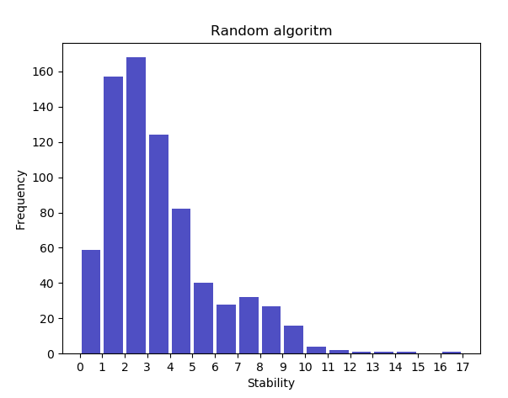
Histogram: random
Eiwit PPCHHPPCHPPPPCHHHHCHHPPHHPPPPHHPPHPP, 1000 iteraties

Slide 15
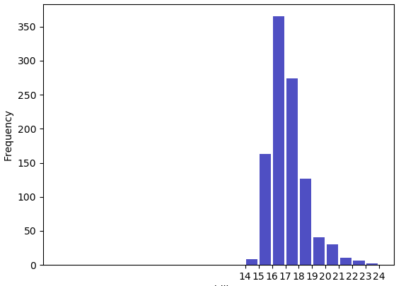

Histogram: greedy
Eiwit PPCHHPPCHPPPPCHHHHCHHPPHHPPPPHHPPHPP, 1000 iteraties

Slide 16
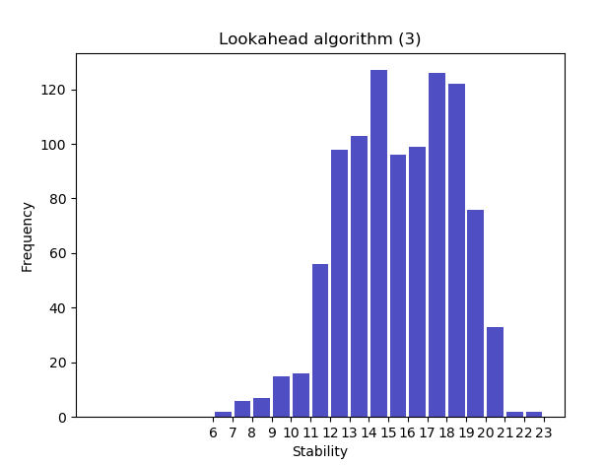
Histogram: lookahead (3)
Eiwit PPCHHPPCHPPPPCHHHHCHHPPHHPPPPHHPPHPP, 1000 iteraties

Slide 17
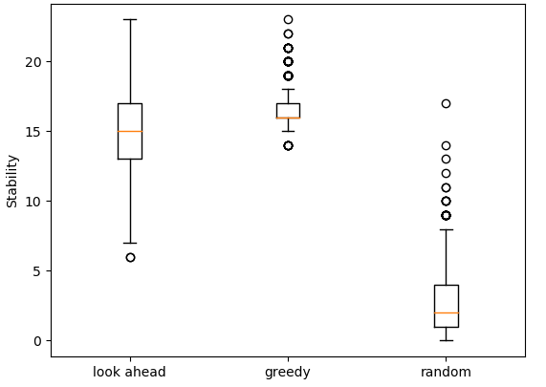
Vergelijking van algoritmes

Slide 18
Bevindingen o.b.v. statistieken
Random genereert de minst stabiele eiwitten, maar heeft tegelijkertijd de kortste runtijd
Greedy’s uitkomsten hebben de kleinste spreiding
Lookahead benaderd de optimale oplossing het dichtst, maar duurt ook het langst (doorloopt de meeste iteraties binnen algoritme):
→ Welke invloed heeft het veranderen van de lookahead op de uitkomst?

Slide 19
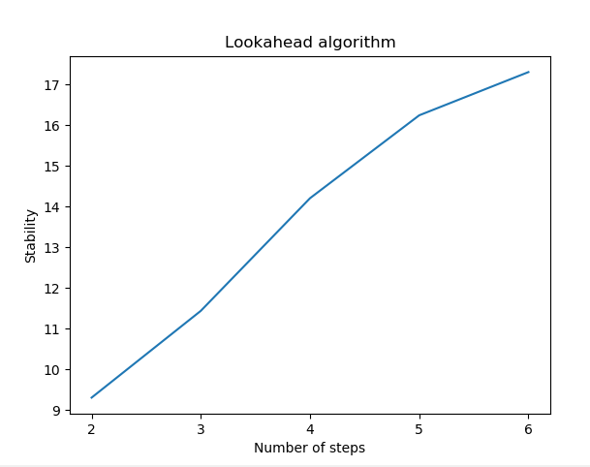
Op zoek naar de beste lookahead
Grotere lookahead zorgt voor betere resultaten
Hoe groter de lookahead, hoe langer de runtijd
Lookahead > 6 duurt te lang

Slide 20
Bevindingen
Grotere lookahead zorgt voor betere resultaten
Hoe groter de lookahead, hoe langer de runtijd
Lookahead > 6 duurt te lang

Slide 21
Conclusie
Algoritme | Gemiddelde stabiliteit | Maximale stabiliteit | Snelheid
Random | Laag (-) | Laag (-) | Erg snel (+++)
Greedy | Hoog (++) | Gemiddeld (+) | Gemiddeld (++)
Lookahead (3) | Gemiddeld (+) | Hoog (++) | Niet snel (+)
Lookahead (6) | Erg hoog (+++) | Erg hoog (+++) | Erg traag (-)

Slide 22
Discussie
Alleen 2D grid
Korte (voorbeeld) eiwitten
Lastig vergelijken van algoritmes door “random” gedeelte

Slide 23
Vervolgonderzoek
3D grid
Diagonale moves ipv 90-graden
Lookahead: ook suboptimale oplossingenset meenemen

